Slide 1
История электричества

Slide 2
Когда-то давно, много-много лет назад, первобытные люди умели только добывать себе пищу и воду.
Жили они в пещерах. Источником тепла был огонь. Древние люди научились разжигать костёр, трением древесины и высеканием искры. Огонь давал людям тепло и свет.

Slide 3
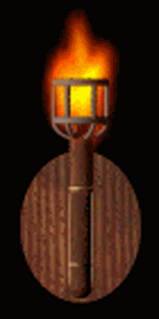
Костёр, который горел посреди пещеры, не мог осветить все её уголки. Тогда люди придумали факел.
С помощью факела можно было освящать разные места пещеры.

Slide 4
Время шло, люди стали строить свои дома из дерева. Теперь освещать свой дом с помощью факела стало невозможно. И люди придумали другой способ. Они брали бревно и расщепляли его на щепки – получали лучину. Лучину ставили на специальную подставку, а под ней обязательно ставили ведро с водой.

Slide 5
Прошло время, и люди придумали свечу.
Первые свечи делали из камыша и сала. Камыш обмакивали в растопленное сало, а когда сало застывало, камыш поджигали и он горел, как свеча.
Затем свечи стали делать из воска. Такими свечами пользуемся и мы.

Slide 6
На смену свече пришла керосиновая лампа, закрытая стеклянным абажуром. Она безопасна.
Но при горении от неё исходит неприятный запах сгорающего керосина.

Slide 7
Её сменила лампочка. Самая безопасная, ярко освещает все уголки помещения.
Для лампочки необходимо электричество!

Slide 8
Электричество рождается на больших электростанциях. Затем по проводам приходит в дома.
Вопрос ребятам:
По каким предметам можно догадаться о наличии электричества в помещении детского сада?

Slide 9
